Slide 1




«Информационные технологии. Вклад России
в сферу информационных технологий. Отечественные разработки»

Slide 2


Вступление
1
Какие цифровые сервисы вы используете чаще всего?
2
А какие из них являются отечественными?
2

Slide 3






Информация
и информационные технологии
ТЕМА УРОКА:
ИНТЕРАКТИВ:
«Информационные технологии.
Вклад России в сферу информационных технологий.
Отечественные разработки.»
Что такое "Информация?"
3

Slide 4
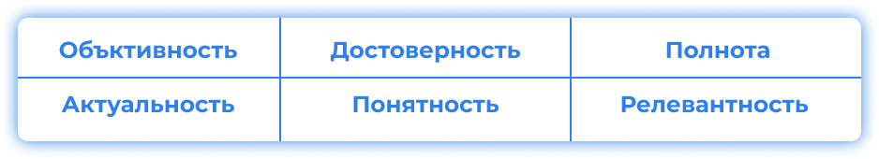


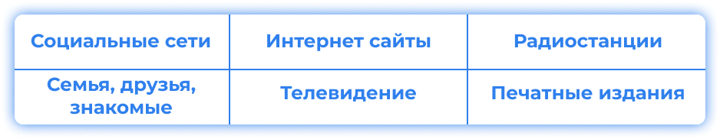

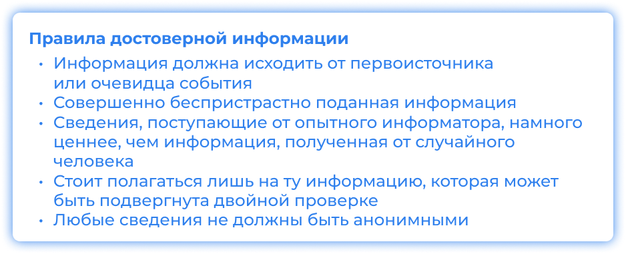

Информация
и информационные технологии
Объективность

Slide 5
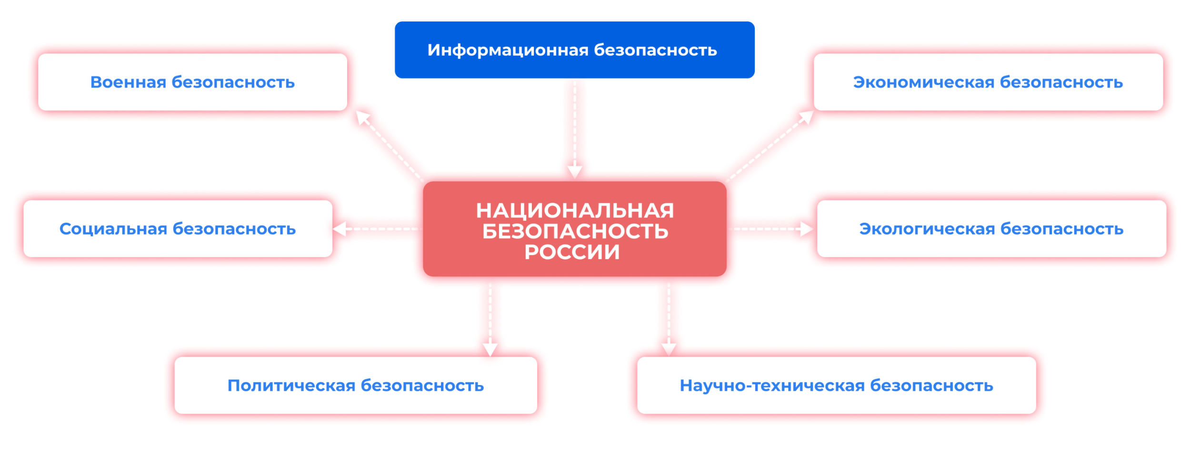
«Информация» и «Информационные технологии» - введение в тему

Slide 6

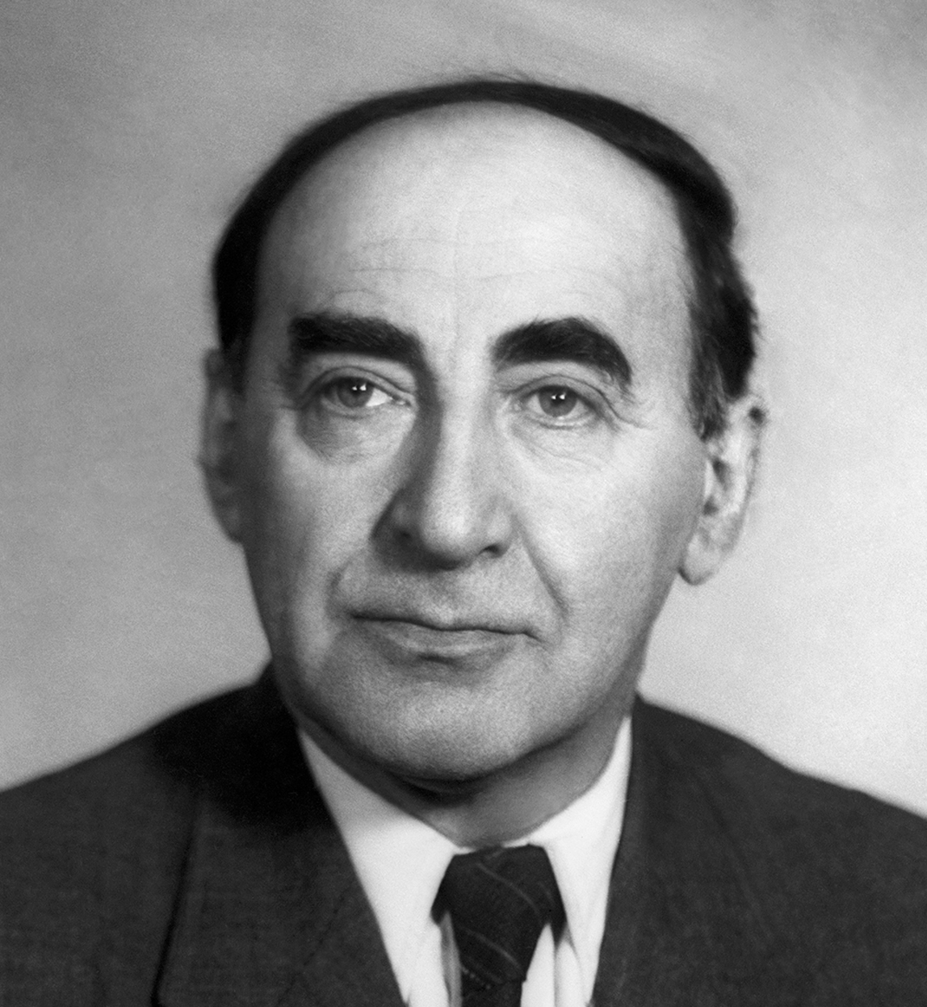
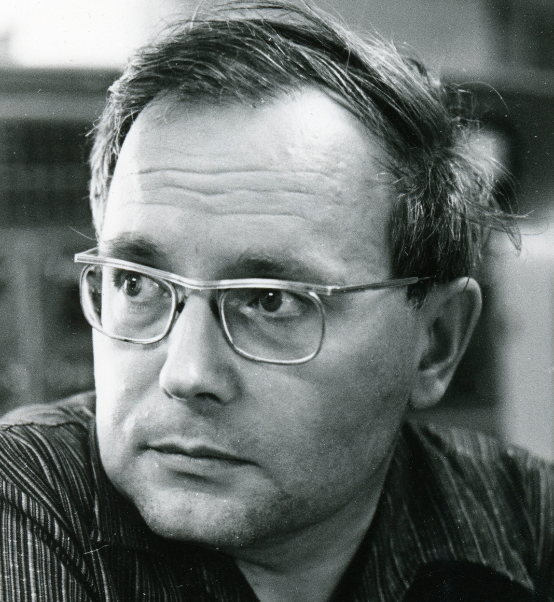

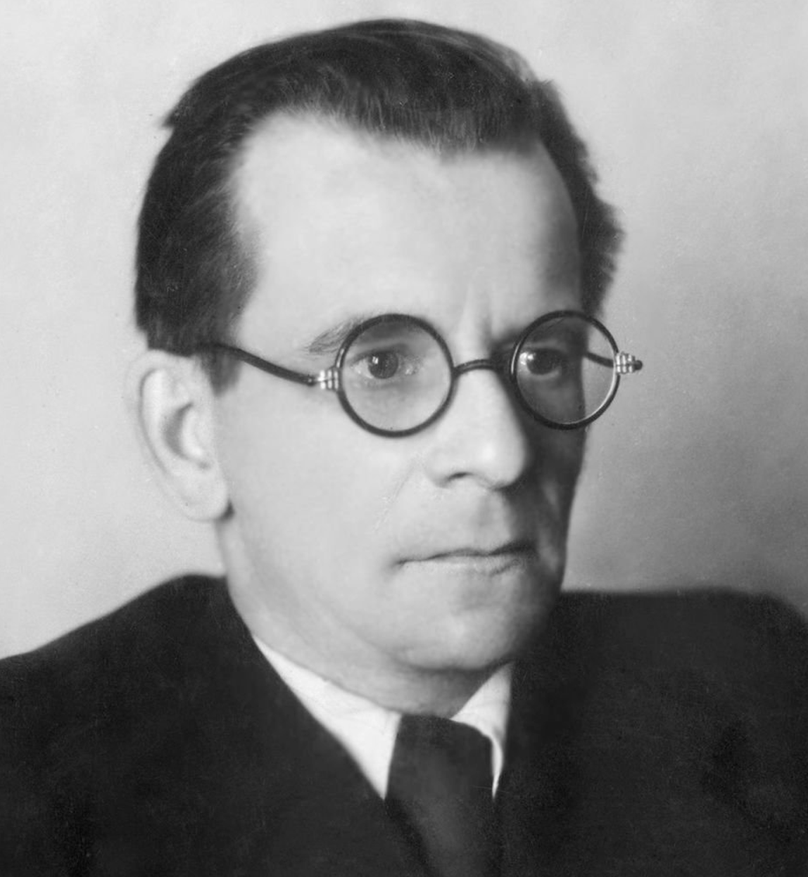
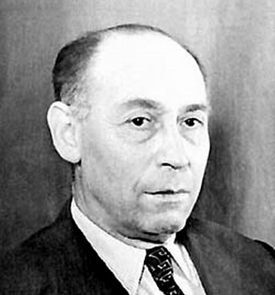

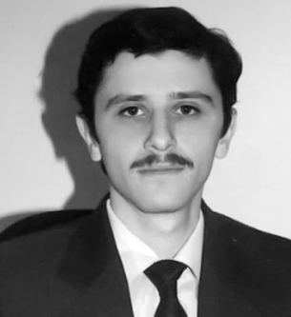
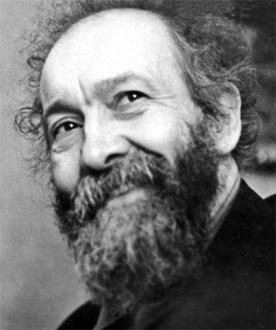

Российские ученые, обеспечившие вклад в развитие ИТ
российские ученые в сфере информатики, кибернетики, механики и других технических направлений:
Исаак Семенович Брук
Андрей Петрович Ершов
Николай Петрович Брусенцов
Сергей Алексеевич Лебедев
Михаил Александрович Гаврилов
Советский учёный
в области электротехники
и вычислительной техники
Советский учёный, один
из пионеров теоретического
и системного программирования
Советский учёный, стоявший
у истоков отечественных информатики и кибернетики
Главный конструктор троичной ЭВМ «Сетунь»
Один из основоположников советской вычислительной техники
Юрий Иванович Журавлёв
Евгений Лазаревич Рошал
Алексей Андреевич Ляпунов
Эдуард Зиновьевич Любимский
Российский математик
Российский программист, автор файлового менеджера FAR Manager, формата сжатия RAR, архиваторов RAR и WinRAR
Советский математик, один
из основоположников кибернетики
Советский и российский учёный
в области вычислительной техники, системного программирования
и информатики

Slide 7


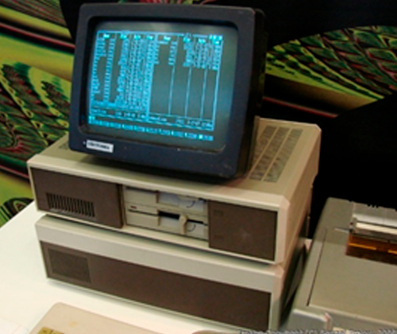
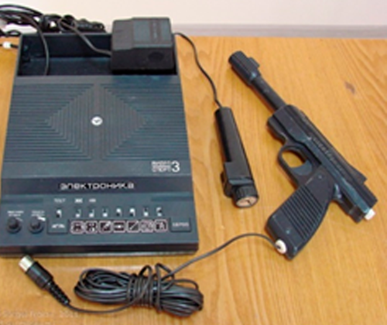
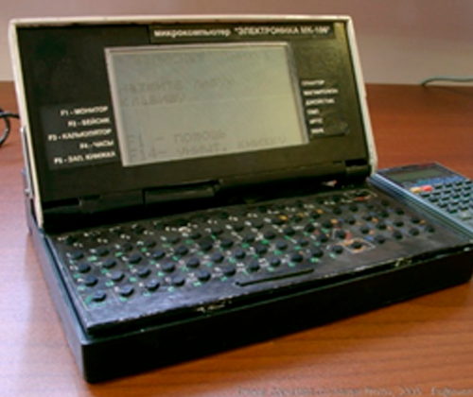
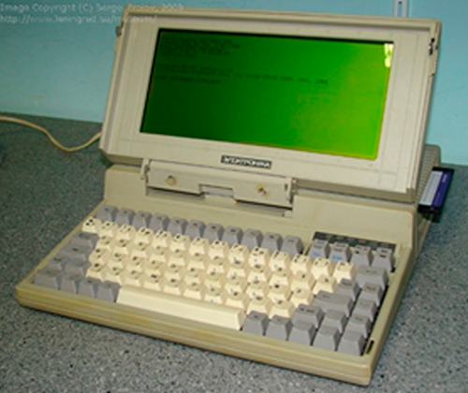
Помним историю
Разработки в области ИТ, которые были сделаны в нашей стране
Первый советский аналог зарубежного компьютера
IBM PC «ЕС-1840».
1986 г.
Игровая приставка
«Электроника Видеоспорт-3».
1988 г.
Советский ноутбук –
микро ЭВМ/микрокалькулятор «Электроника МК 106».
Разработан в СССР в 1991 году
Первый отечественный ноутбук «Электроника МС 1504».
Разработан в СССР в 1992 году
1986 г.
1988 г.
1991 г.
1992 г.

Slide 8

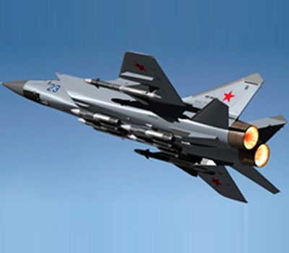
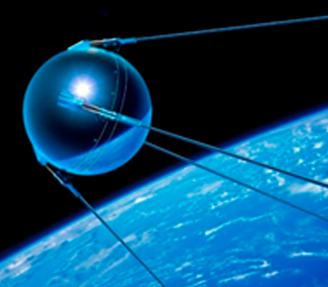
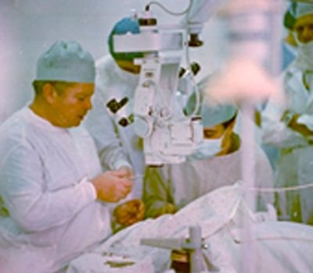
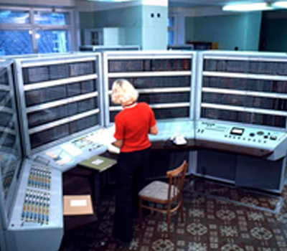




Помним историю
Информационные технологии в различных отраслях
Армия России
Космос
Медицина
ЭВМ
например: МиГ-31 — советский и российский двухместный сверхзвуковой высотный всепогодный истребитель-перехватчик дальнего радиуса действия.
например: в 1957 году на орбиту Земли был запущен первый искусственный спутник Земли «Спутник-1» под кодовым названием «ПС-1».
например: сенсация в офтальмологии - создание искусственного хрусталика - линзы Фёдорова-Захарова
например: БСЭМ-6 - большая электронно-счётная машина - советская электронная вычислительная машина серии БЭСМ, первая советская суперЭВМ
Все перечисленные разработки не могли бы быть реализованы без внедрения информационных технологий в данные отрасли.
И это лишь несколько примеров.

Slide 9
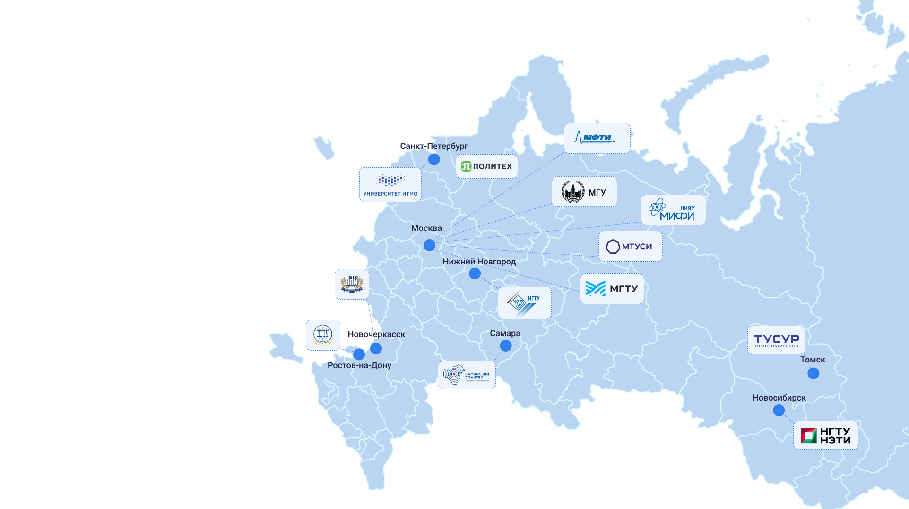
Подготовка к работе в
ИТ-отрасли
ИТМО - Санкт-Петербургский национальный исследовательский университет информационных технологий, механики и оптики
МФТИ - Московский физико-технический институт
МИФИ - Национальный исследовательский
ядерный университет “МИФИ”
МГТУ - Московский государственный технический университет им. Н.Э. Баумана
МГУ - Московский государственный университет
им. М.В. Ломоносова
СПбПУ - Санкт-Петербургский государственный политехнический университет Петра Великого
НГТУ - Новосибирский государственный технический университет
МТУСИ – Московский технический университет связи
и информатики
ТУСУР – Томский университет систем управления
и радиоэлектроники
ЮРГПУ – Южно-Российский государственный политехнический университет
СамГТУ - Самарский государственный технический университет имени М.И Платова
НГТУ имени Р. Е. Алексеева – Нижегородский государственный технический университет
ДГТУ – Донской государственный технический университет
ОТЕЧЕСТВЕННАЯ ШКОЛА
ИНФОРМАЦИОННЫХ ТЕХНОЛОГИЙ

Slide 10





Главные отечественные разработчики
ГОСУДАРСТВЕННЫЙ СЕКТОР
Ростех
Федеральная налоговая служба
Роскосмос
разработка высокотехнологичной промышленной продукции гражданского и военного назначения
управление космической отраслью России
набор цифровых сервисов
для граждан, интегрированный
с другими государственными сервисами
Роснано
Ростелеком
Цифровые сервисы ФОИВ
высокотехнологичные проекты, обеспечивающие развитие новых производств в России
российский провайдер цифровых услуг и сервисов, предоставляет услуги широкополосного доступа в “Интернет”, интерактивного телевидения, сотовой связи
Минцифры России, Минпросвещения России, МВД, Росстата, ФССП и других
10

Slide 11







Главные отечественные разработчики
КОММЕРЧЕСКИЙ СЕКТОР
Vk Group
Сбертех
Ozon
одна из крупнейших цифровых экосистем, включающая в себя различные самостоятельные и вспомогательные сервисы для разных целевых аудиторий
IT-компания, занимающаяся разработкой цифровых решений для Сбербанка
крупнейший в России онлайн-магазин
Яндекс
InfoWatch
Тинькофф
одна из крупнейших цифровых экосистем, включающая в себя различные самостоятельные и вспомогательные сервисы для разных целевых аудиторий
информационная безопасность
онлайн-банкинг
Лаборатория Касперского
и другие…
информационная безопасность

Slide 12














Цифровые продукты –
Отечественные разработки
Социальные сети
Сервисы
для коммуникации:
Медиа-сервисы
Вконтакте
Одноклассники
Сферум
Mail.ru
RuTube
Vk клипы
Яндекс.Почта
ICQ
Яндекс.Музыка
Кинопоиск
Yappy
Мой Мир
Vk звонки
Яндекс.Дзен
и другие…
12

Slide 13









Цифровые продукты –
Отечественные разработки
Информационная безопасность
Платформы для продажи товаров/услуг
Лаборатория Касперского
InfoWatch
Авито
Юла
Ростелеком Солар
Код Безопасности
Авто.ру
Ozon
и другие…

Slide 14







Цифровые продукты –
Отечественные разработки
Онлайн-банкинг
Офисные приложения
Игровая индустрия
Р7-Офис
(российский офисный пакет)
МойОФис
Vk Group
Сбербанк
Тинькофф
Альфа-банк
ВТБ
и другие…

Slide 15






Цифровые продукты –
Отечественные разработки
Программное обеспечение и операционные системы
Робототехника
Медицина
Astra Linux
Promobot
(производство человекоподобных роботов, умеющих общаться)
Oriense
(устройства помощи незрячим,
слабовидящим и слепоглухим людям)
Nginx
(веб-сервер)
ExoAtlet
(производство экзоскелетов
для реабилитации людей)
Моторика
(разработчик роботизированных функциональных тяговых и бионических протезов рук)
и другие…

Slide 16


Государственная поддержка
развития отечественных технологий.
Стартапы и инвестиции, венчурные фонды
1
2
Формирование благоприятных условий
для развития отрасли информационных технологий.
Реализация специального регулирования налоговых режимов для российских
IТ-компаний.
3
4
Создание преференций программному обеспечению российского производства
при государственных закупках.
Реализация государственной политики
в области разработки, внедрения и продвижения российского программного обеспечения.
5
Создание уникального инновационного центра “Сколково” - современного научно-технологического инновационного комплекса по разработке и коммерциализации новых технологий
16

Slide 17

Лидирующие позиции российских школьников в Международной олимпиаде
по информатике
Победители Олимпиады - будущие разработчики новых решений в IT-отрасли.
На 33-й Международной олимпиаде школьников по информатике IOI 2021 (International Olympiad in Informatics) в Сингапуре четверо российских школьников завоевали три золотые и одну серебряную медали. В Олимпиаде приняло участие рекордное число школьников – 351 участник из 88 стран мира.
В 9-й олимпиаде Romanian Master of Informatics (RMI 2021) участвовали 60 команд из 12 стран. Россию представляли 9 команд из разных городов. Федор Ромашов набрал максимальное количество баллов и стал абсолютным победителем олимпиады.
В турнире IATI 2021 школьники из России взяли пять золотых и три серебряных медали.
Олимпиада мегаполисов – Московская олимпиада школьников крупных городов и столиц мира - проводится с 2016 года для школьников 14-18 лет из крупных городов и столиц мира. Ребята соревнуются в области физики, химии, математики и информатики, работы участников оценивает интернациональное жюри. В 2021 году в Олимпиаде приняли участие 35 городов, в командном зачете на 1-м месте оказалась сборная Москвы.

Slide 18
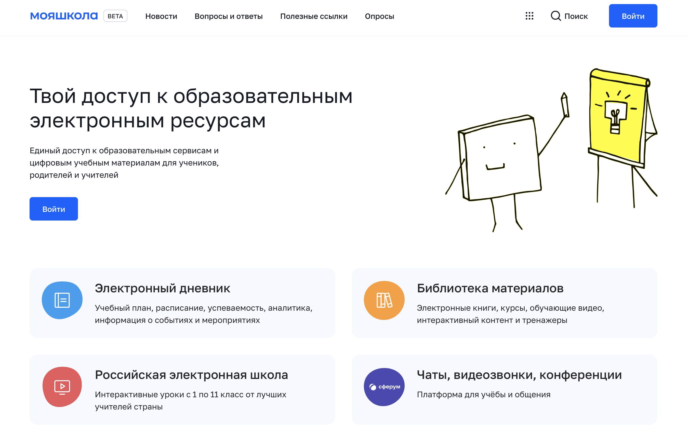
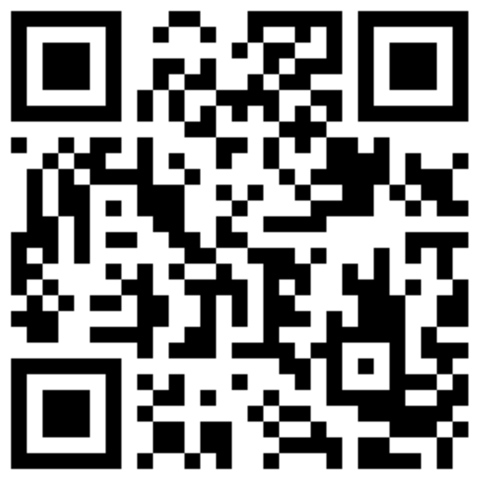
Федеральная государственная информационная система «Моя школа»
ФГИС «Моя школа»
это удобные российские сервисы, собранные в одном личном кабинете.
Смотрите видео о сервисах ФГИС «Моя школа» по QR-коду ниже.

Slide 19



Подведение итогов
Отечественные информационные технологии на благо граждан страны
ОБЩЕСТВО
Качественные социально-ориентированные цифровые продукты, обеспечивающие граждан своим инструментарием на ежедневной основе.
БЕЗОПАСНОСТЬ
Обеспечение защиты как самой информации, так и защиты граждан от вредоносной и ложной информации.
Государство:
Отечественные разработки в промышленной, военной, космических отраслях
по достоинству оценены на мировой арене.
Российская Федерация обладает огромным потенциалом для развития информационных технологий в ключевых секторах экономики, обладает сильными кадрами и необходимой инфраструктурой, которые разрабатывают социальные и промышленные сервисы, применяющиеся в различных отраслях.
Ведущие команды программистов России сегодня реализуют поставленные задачи на благо граждан нашей страны
19

